Slide 1
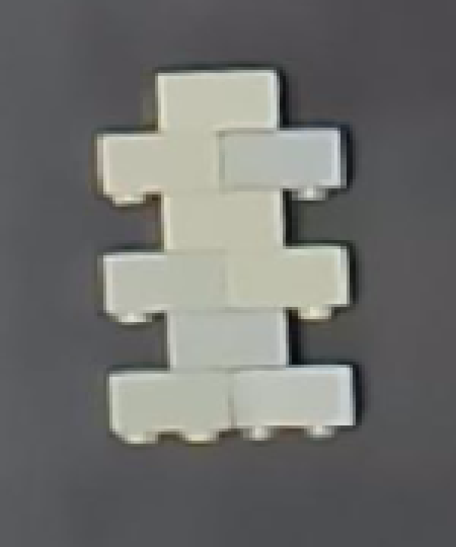
TUROBOTICS
Inspección visual
del ensamble
Una cámara comprueba que las 10 piezas estén presentes antes de aceptar el producto.
EXPLICACIÓN DEL SISTEMA
Sección para la presentación del proyecto
TUROBOTICS / INSPECCIÓN VISUAL · 01
Notes:
Esta sección explica qué hace el sistema, qué necesita y cómo toma una decisión. No es necesario conocer programación para entenderlo.

Slide 2
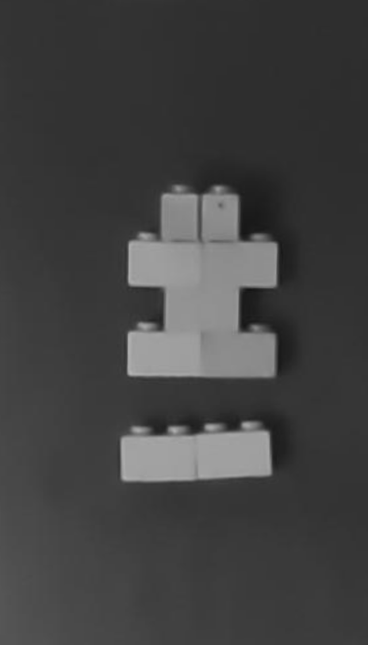
01 · EL PROBLEMA
Revisar 10 piezas a simple vista puede fallar
Revisión manual
Con el sistema
Cuando las piezas se tocan, una puede faltar y el conjunto todavía parecer completo.
La cámara revisa una por una las 10 posiciones definidas.
C01
C02
C03
C04
C05
DIFÍCIL DE NOTAR
C06
C07
La revisión depende del cansancio y de la atención de la persona.
C08
C09
C10
10/10 PRESENTES
La decisión se muestra en grande: PASA o NO PASA.
TUROBOTICS / INSPECCIÓN VISUAL · 02
Notes:
La idea no es contar contornos separados, porque las piezas están unidas. Se revisan las diez zonas conocidas del ensamble.

Slide 3
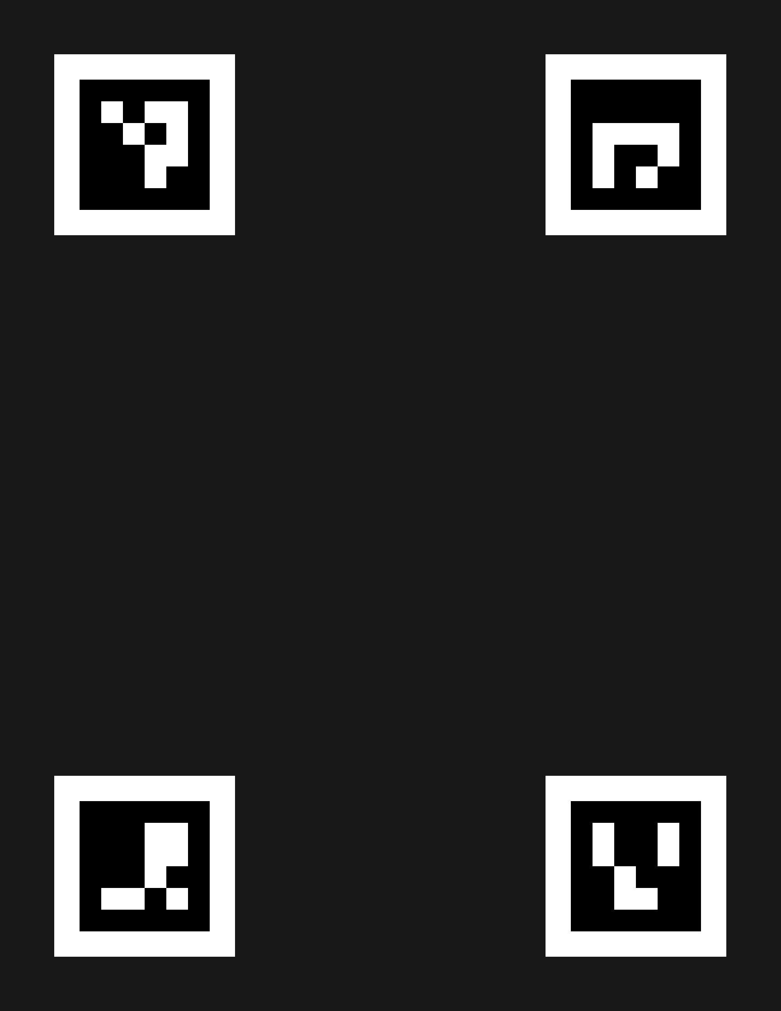
02 · LA ESTACIÓN
La hoja hace que la cámara entienda siempre el mismo lugar
1
2
CÁMARA
El celular funciona como webcam.
REFERENCIA
Las cuatro marcas corrigen el ángulo.
ZONA DE REVISIÓN
La pieza se coloca dentro del rectángulo central.
FONDO OSCURO
Ayuda a separar las piezas del tablero.
3
4
La hoja no analiza la pieza: sólo fija la referencia para que la imagen sea comparable.
TUROBOTICS / INSPECCIÓN VISUAL · 03
Notes:
Las marcas de las esquinas permiten enderezar la imagen aunque el celular esté un poco inclinado. La hoja debe estar plana.

Slide 4
03 · FUNCIONAMIENTO
Del celular a una decisión en unos segundos
1
2
3
4
5
Cámara
Enderezar
Estabilizar
Comparar
Decidir
Toma la imagen desde arriba
Corrige el ángulo de la hoja
Espera a que la pieza no se mueva
Revisa las 10 posiciones
Muestra PASA o NO PASA
La persona sólo coloca la pieza y espera el resultado.
Si la imagen no es segura, el sistema no adivina: avisa que hay que repetir la captura.
TUROBOTICS / INSPECCIÓN VISUAL · 04
Notes:
Este es el flujo completo. La parte importante es que una mala imagen no se convierte en un resultado engañoso.

Slide 5
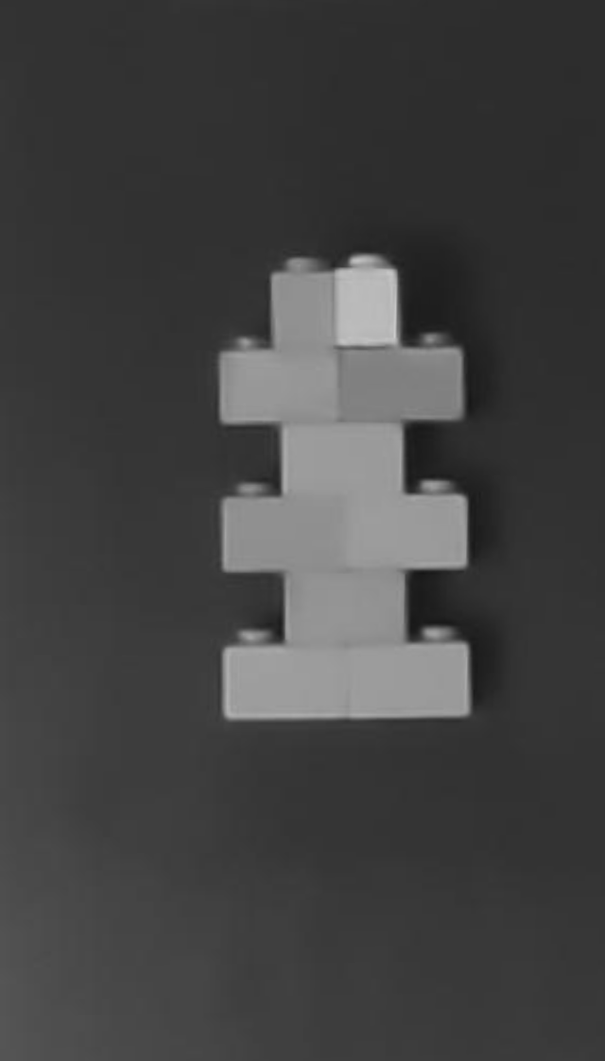
04 · QUÉ REVISA
No cuenta “manchas”: revisa las 10 piezas definidas
Mapa del ensamble
Qué compara
C01
C02
FORMA
La silueta general
C03
C04
UNIONES
Dónde se juntan las piezas
C05
POSICIÓN
C06
C07
La zona que ocupa cada componente
C08
ESTABILIDAD
Que el resultado se repita en varios cuadros
C09
C10
Cada recuadro representa una posición que debe estar presente.
TUROBOTICS / INSPECCIÓN VISUAL · 05
Notes:
El color amarillo de una pieza no es la regla. La verificación usa forma, posición y uniones, por eso puede trabajar con piezas grises.

Slide 6
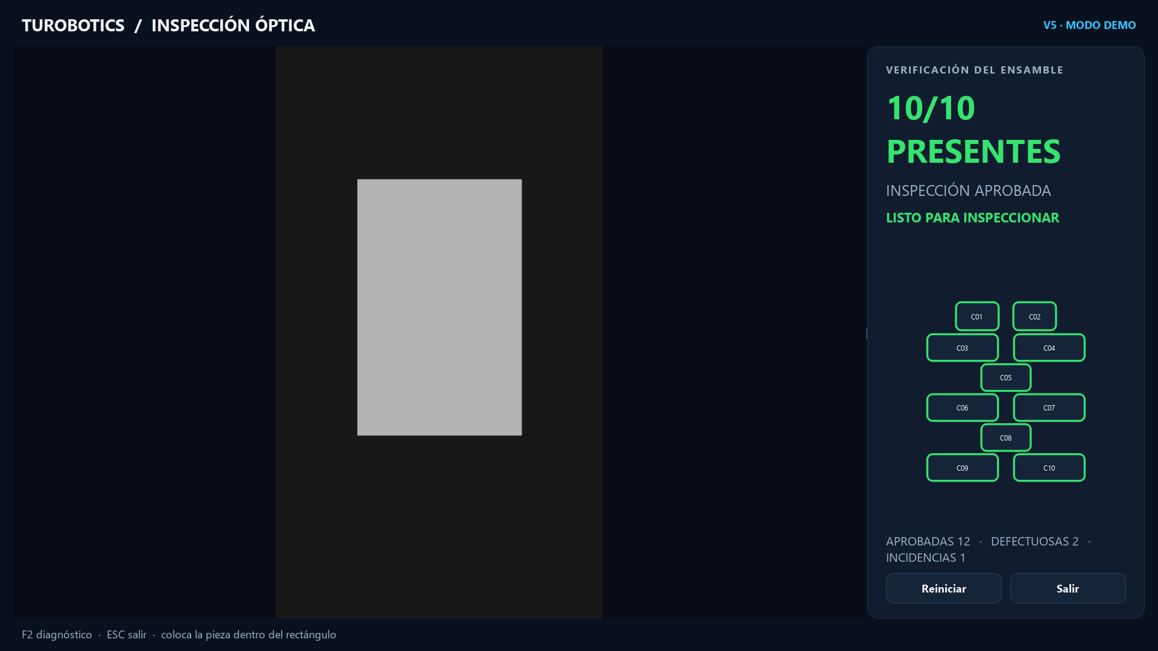
05 · MODO LIVE
El modo live libera el siguiente ciclo automáticamente
ESPERA
Detecta que el área está libre
ENTRA
La pieza aparece y se estabiliza
REVISA
Junta varios cuadros confiables
MUESTRA
Congela el resultado
RETIRA
Desbloquea el siguiente ciclo
Así no hay que presionar “espacio” para cada nueva pieza.
TUROBOTICS / INSPECCIÓN VISUAL · 06
Notes:
La interfaz no cuenta dos veces la misma pieza. Espera a que se retire antes de aceptar una nueva inspección.

Slide 7
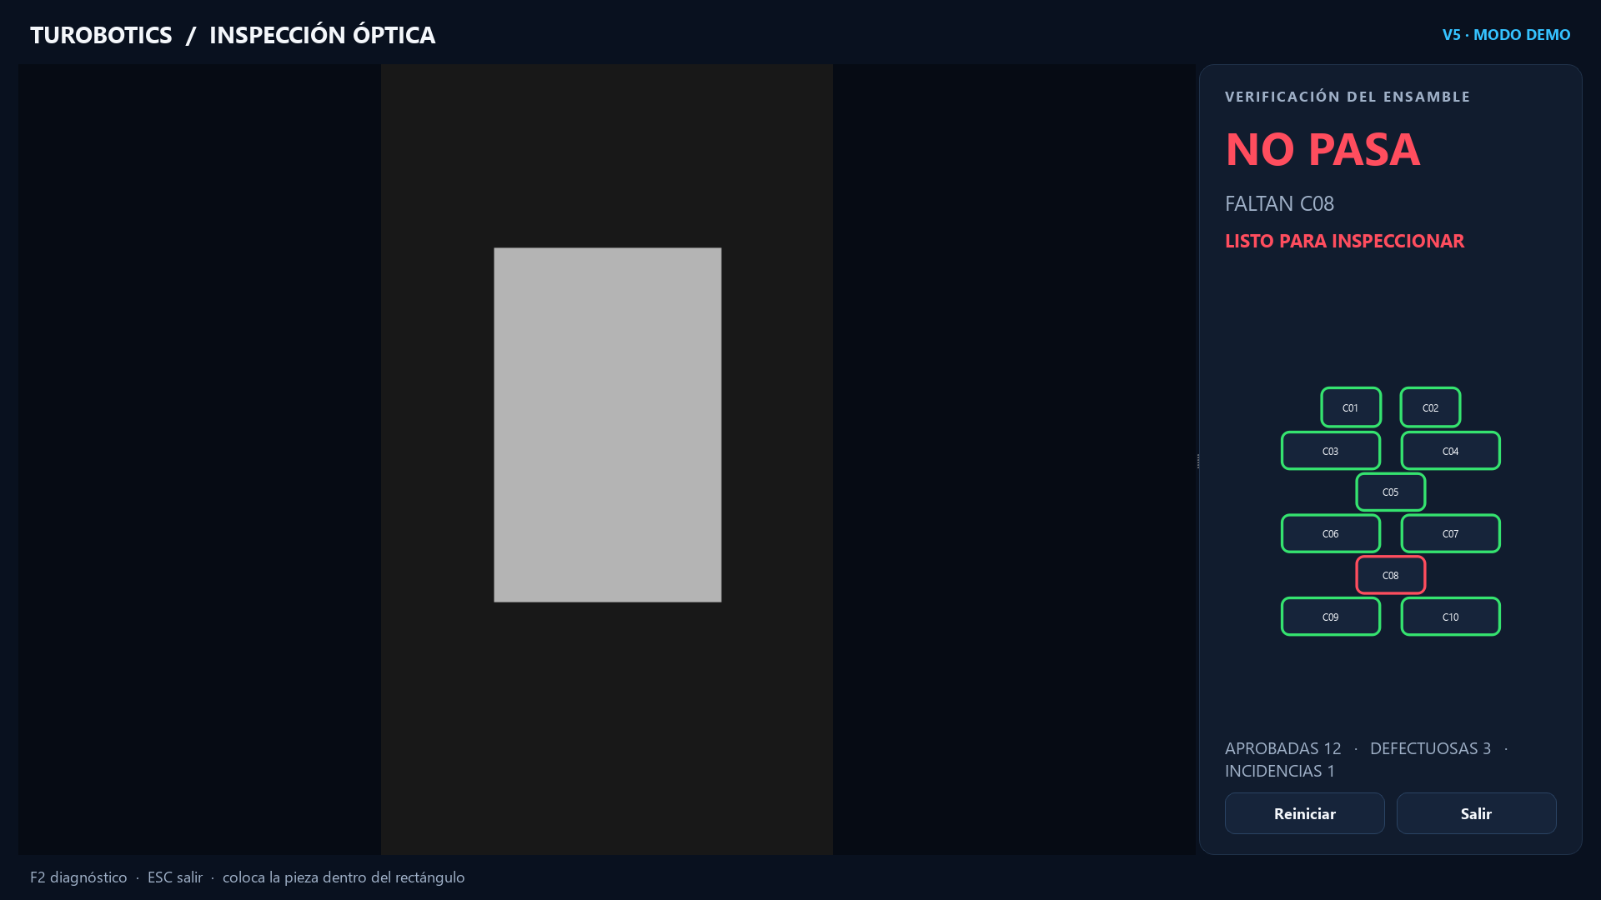

06 · RESULTADO
Tres respuestas claras, sin porcentajes confusos
PASA
NO PASA
CAPTURA NO CONFIABLE
Las 10 piezas están presentes
Falta una o más piezas
La imagen debe repetirse
Si la imagen es mala, el sistema prefiere pedir otra captura antes que inventar un resultado.
TUROBOTICS / INSPECCIÓN VISUAL · 07
Notes:
La tercera respuesta es importante: una cámara desenfocada o una mano tapando el tablero no debe terminar en un falso aprobado.

Slide 8
07 · CONFIABILIDAD
La solidez se demuestra con pruebas
Prueba física realizada
Puertas antes de la presentación
60
01
Pruebas automáticas
El sistema responde igual al repetir las mismas escenas.
ciclos con cámara Android y piezas reales
02
Batería física completa
Buenas, faltantes, reacomodadas y condiciones inseguras.
0 FALSOS PASA
03
Ensayo en la tele
Resultado legible y operación sencilla para el expositor.
El conjunto de prueba no aceptó defectos ni capturas inseguras como producto bueno.
04
Respaldo
V4 conservada como plan de recuperación.
TUROBOTICS / INSPECCIÓN VISUAL · 08
Notes:
El challenge de 60 ciclos ya salió sin falsos PASA. La batería completa y el ensayo de televisión son las últimas puertas para llamarlo liberado.

Slide 9
08 · EN LA PRESENTACIÓN
El profesor sólo necesita ver tres cosas
1
Colocar
2
Esperar
3
Leer
Poner el ensamble dentro del rectángulo
La pantalla muestra que está analizando
PASA, NO PASA o repetir captura
La lógica completa cabe en una frase:
“¿Están las 10 piezas? Sí: PASA. No: NO PASA. ¿La imagen es mala? Repetir.”
TUROBOTICS / INSPECCIÓN VISUAL · 09
Notes:
La explicación final para el público es sencilla: el sistema verifica las diez piezas y muestra un resultado que cualquiera puede leer.

Slide 10
INSPECCIÓN VISUAL
De revisar a ojo
a comprobar con evidencia.
10/10
PRESENTES
Una cámara, una referencia fija y una decisión clara para cada ensamble.
Sistema de inspección visual V5
TUROBOTICS / 10
Notes:
Cierre: el sistema convierte una revisión visual repetitiva en una decisión clara y trazable.

